Slide 1
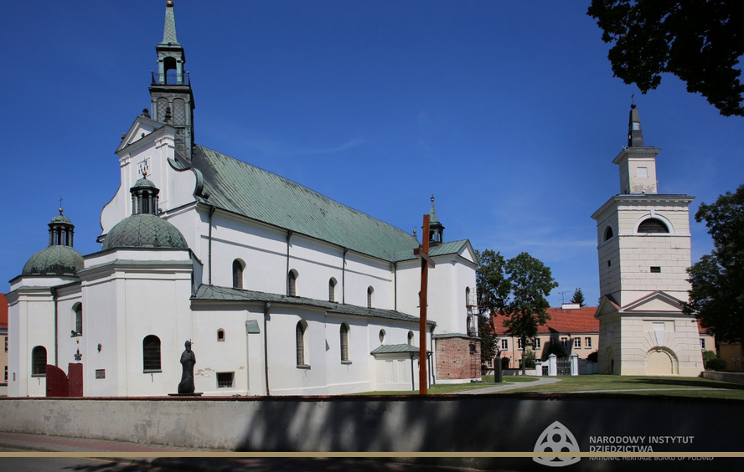
Bazylika Kolegiacka pw. Najświętszej Maryi Panny w Pułtusku

Slide 2
Z lotu ptaka…

Slide 3
Przez niepozorne drzwi wejdź i poznaj mnie

Slide 4
1449 r fundator bp. Paweł Giżycki

Slide 5
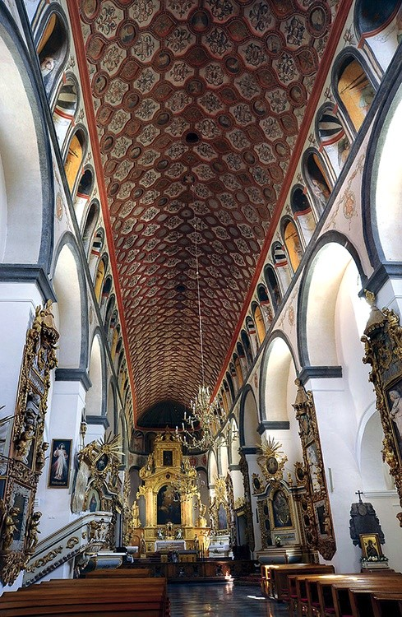
Sklepienie Pułtuskie – nazwa ta na stałe weszła do słownika pojęć architektonicznych

Slide 6
Renesansowe malowidła na sklepieniu Bazyliki - polichromia

Slide 7
Dwie ważne postacie w historii Bazyliki
Biskup
Andrzej Noskowski – miał duże zasługi dla rozwoju miasta w XVI w. Kierował przebudową Kolegiaty Pułtuskiej, jak również Katedry Płockiej.

Slide 8
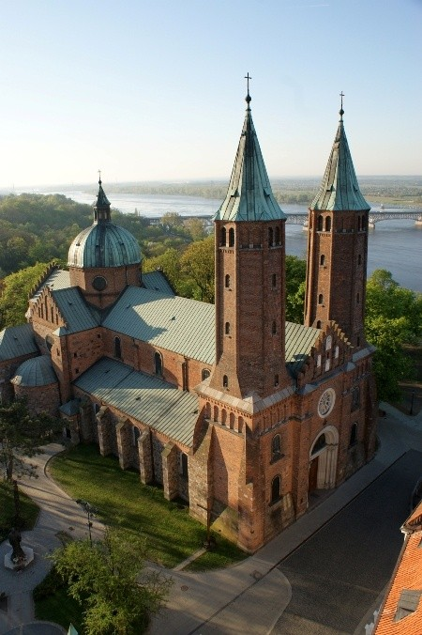
Jan Baptysta z Wenecji
Przyjął obywatelstwo miasta Płocka i przez następne 30 lat prowadził warsztat budowlany, który wznosił i przebudowywał na Mazowszu kościoły sklepione charakterystyczną ornamentowaną kolebką, określane jako tzw. grupa pułtuska .
Na zdj. Katedra w Płocku

Slide 9
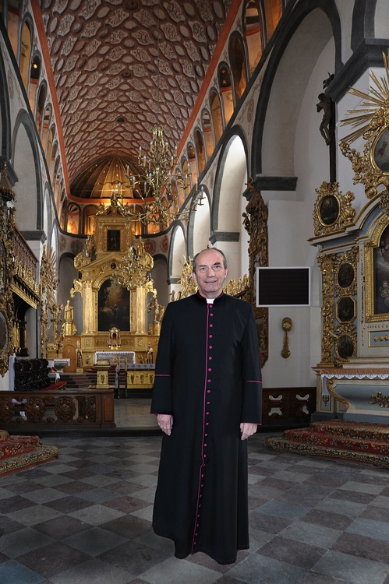
1994 r – odkrycie polichromii dzięki staraniom ks. Infułata Wiesława Koska

Slide 10
Malowidła w niszach

Slide 11
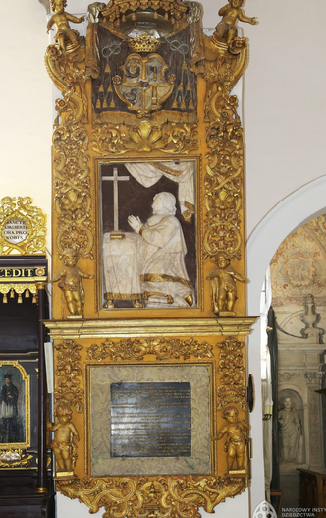
Epitafia – napisy na kamiennych tablicach upamiętniające zmarłych ważnych dla Bazyliki i miasta -przykłady

Slide 12
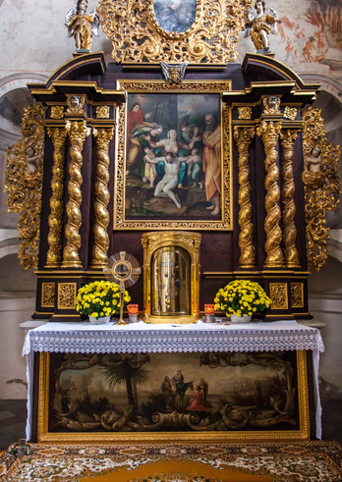
Modlić się to trwać przy Jezusie – kaplica Najświętszego Sakramentu

Slide 13
Grobowiec biskupa Noskowskiego

Slide 14
Barokowy ołtarz główny

Slide 15
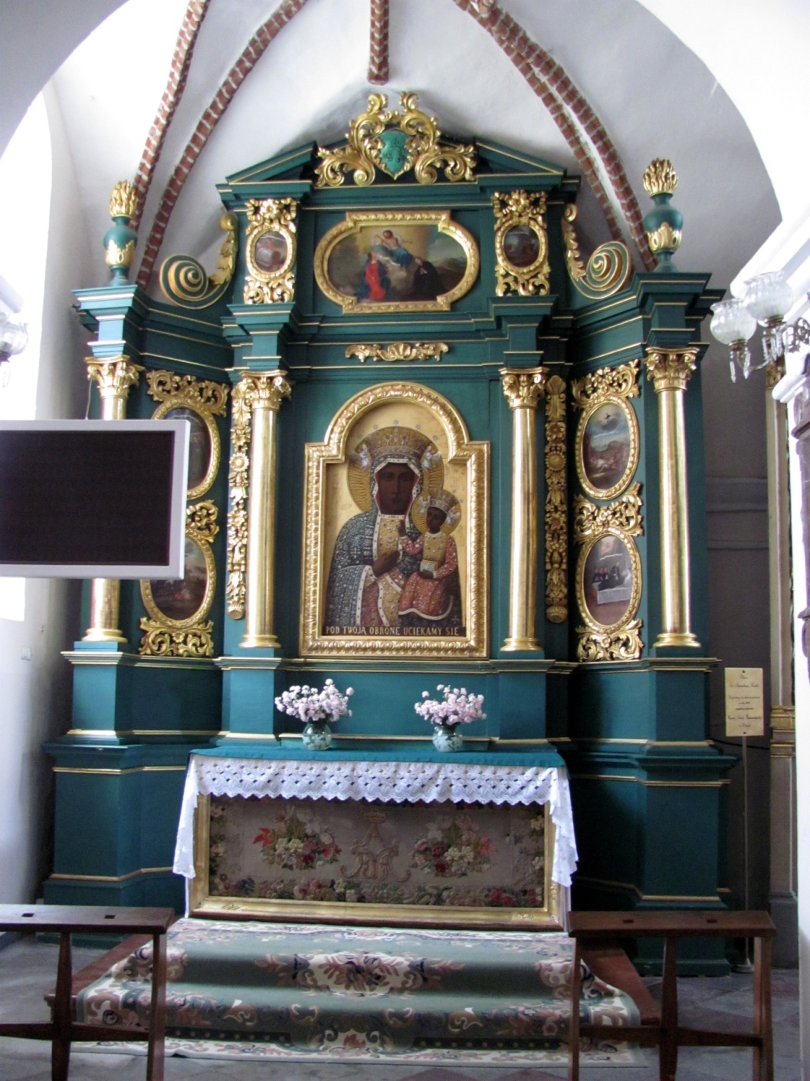
Ołtarz św. Stanisława Kostki i Matki Bożej Częstochowskiej

Slide 16
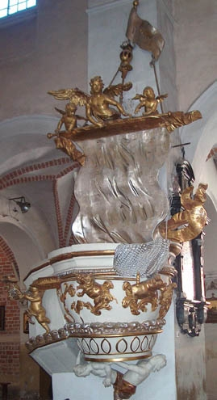
Ambona w kształcie łodzi

Slide 17
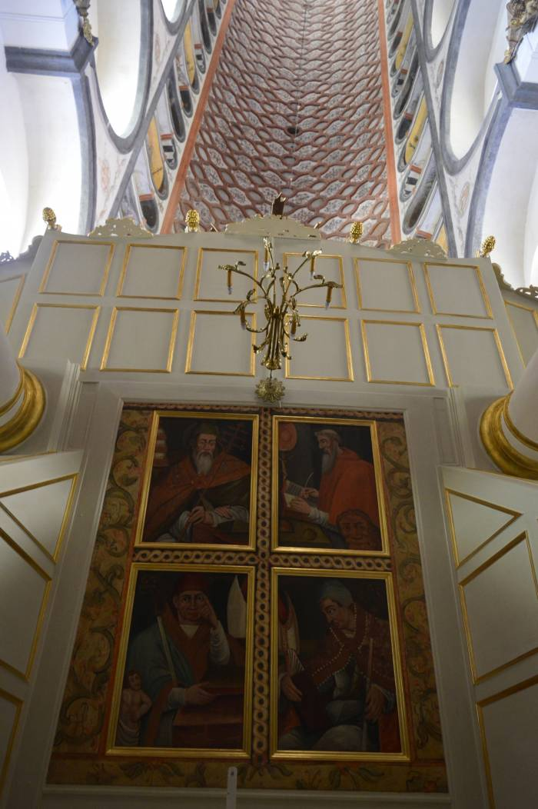
Portrety Ojców Kościoła

Slide 18
Perła Mazowsza
Druga w hierarchii po
Katedrze Płockiej świątynia w diecezji. W 1975 r podniesiona do godności Bazyliki Mniejszej przez papieża Pawła VI. Jest centrum życia duchowego, a także kulturalnego miasta Pułtuska. Była, zaraz po katedrze – ulubionym kościołem biskupów płockich. W 2018 r prezydent Andrzej Duda uroczystym dekretem włączył Bazylikę Kolegiacką w Pułtusku do grona najcenniejszych zabytków w kraju, uznając ją za pomnik historii.

Slide 19
Kościół ten jako budowla skłania do refleksji, jak wielka musiała być i jest nadal miłość ludzi do Pana Boga, skoro tak bardzo troszczą się o nią przez setki lat. Kościół jako miejsce oddawania czci Bogu, jako miejsce wyrażania wiary jest też miejscem budowania wspólnoty i wspólnego wędrowania do nieba. Każdy z nas jest za to miejsce, jak również za wspólnotę odpowiedzialny i każdy z nas może w nim przytulić się do Jezusa i powierzyć Mu swoje troski. Przez przyjmowane tam sakramenty zaś wzrastać w wierze i dążyć do zbawienia.

Slide 20
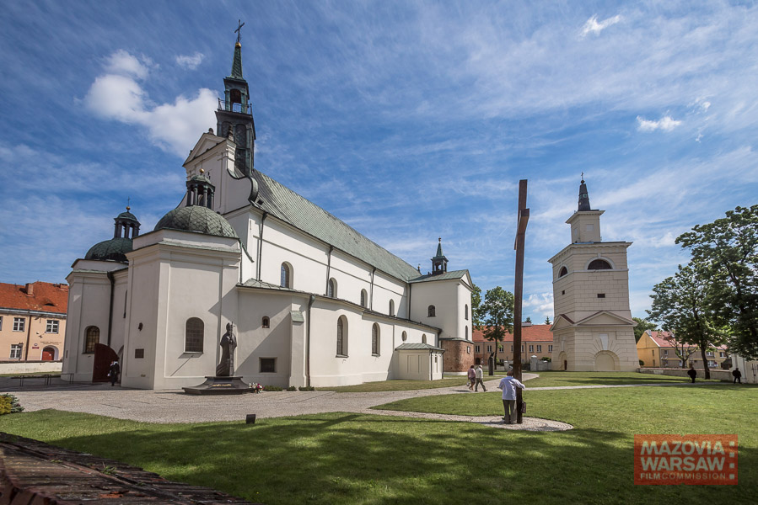

Slide 21
Zdjęcia w prezentacji pochodzą z następujących stron internetowych: polskaniezwykla.pl
plock.gosc.pl
suerteprzewodnicy.pl
zabytek.pl
mwfc.pl
Tropter.com
Pultusk24.pl
bazylika.pultusk.pl
Prezentację przygotowała mgr Renata Zuzanna Jarosik

